Slide 1

Finanční matematika
Autor: Mgr. Veronika Dočkalová
VY_32_INOVACE_36_Finanční matematika základní pojmy
Vytvořeno v rámci projektu „EU peníze školám“.
OP VK oblast podpory 1.4 s názvem Zlepšení podmínek pro vzdělávání na základních školách.

Slide 2
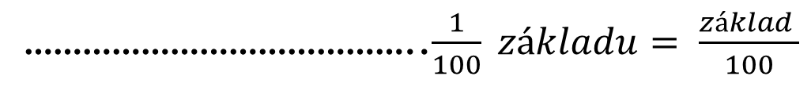
Procenta
Zopakuj si počítání s procenty:
Základ (celek)
………………. 100%
1%
…………………………………..$\frac{1}{100} základu= \frac{základ }{100}$
20%
…………………………………..$\frac{20}{100}=\frac{1}{5} základu= \frac{základ }{5}$
43%
…………………………………..$\frac{43}{100}základu= \frac{základ }{100} ∙43$

Slide 3
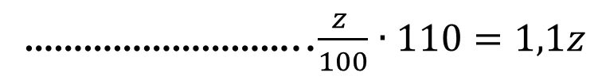
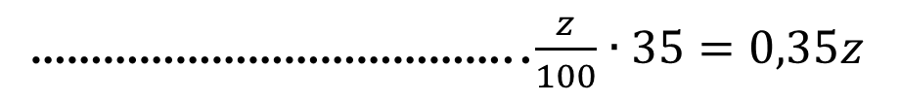
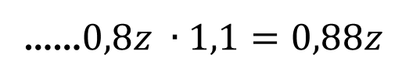
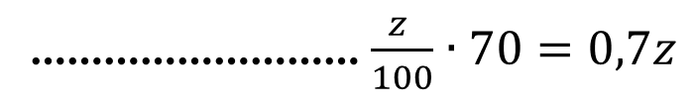
Procenta
Zopakuj si počítání s procenty:
základ ………………. z
35%
…………………………………..$\frac{z}{100}∙35=0,35z$
o 10% více
110%
………………………..$\frac{z }{100}∙110=1,1z$
70%
o 30% méně
………………………$\frac{z }{100}∙70=0,7z$
o 20% méně a poté o 10% více
……$0,8z ∙1,1=0,88z$

Slide 4
Základní pojmy z finanční matematiky
Dlužník
- osoba nebo instituce, která si peníze půjčuje.
Věřitel
- osoba nebo instituce, která peníze někomu půjčuje.
Kapitál (jistina)
- částka, která je půjčena.
Úrok
- částka, kterou získá věřitel od dlužníka za půjčení.
Úroková míra
- výše úroku vyjádřena v %.
Úrokovací období
- časový úsek, na jehož konci je připsán úrok.

Slide 5
Základní pojmy z finanční matematiky
Běžný účet
- uložené peníze si můžeme kdykoliv vybrat.
Vkladní knížka
- uložené peníze si můžeme vybrat dle výpovědní lhůty.
Spořící účet
- uložené peníze si můžeme vybrat dle smluvních podmínek.
Stavební spoření
- se státní podporou, spoření na bydlení.
Termínovaný vklad
- peníze uložené v bance na sjednanou dobu.
Depozitní certifikát
- potvrzení o přijetí vkladu.

Slide 6
Základní pojmy z finanční matematiky
Dluhopis
- závazek dlužníka vůči věřiteli (majiteli).
Osobní úvěr
- pro osobní potřeby bez uvedení účelu použití.
Hypoteční úvěr
- úvěr za účelem financování investice do nemovitostí.

Slide 7
Vytvořeno jako DUM do předmětu matematika na Základní škole
a Mateřské škole Mladá Boleslav, 17. listopadu 1325, příspěvková organizace pro devátý ročník základní školy.
Materiál slouží k doplnění výkladu – základy finanční matematiky.
Materiál doporučuji prezentovat pomocí dataprojektoru.
Materiál byl vytvořen a pilotován ve II. pololetí školního roku 2012/2013.

